Slide 1



Slide 2
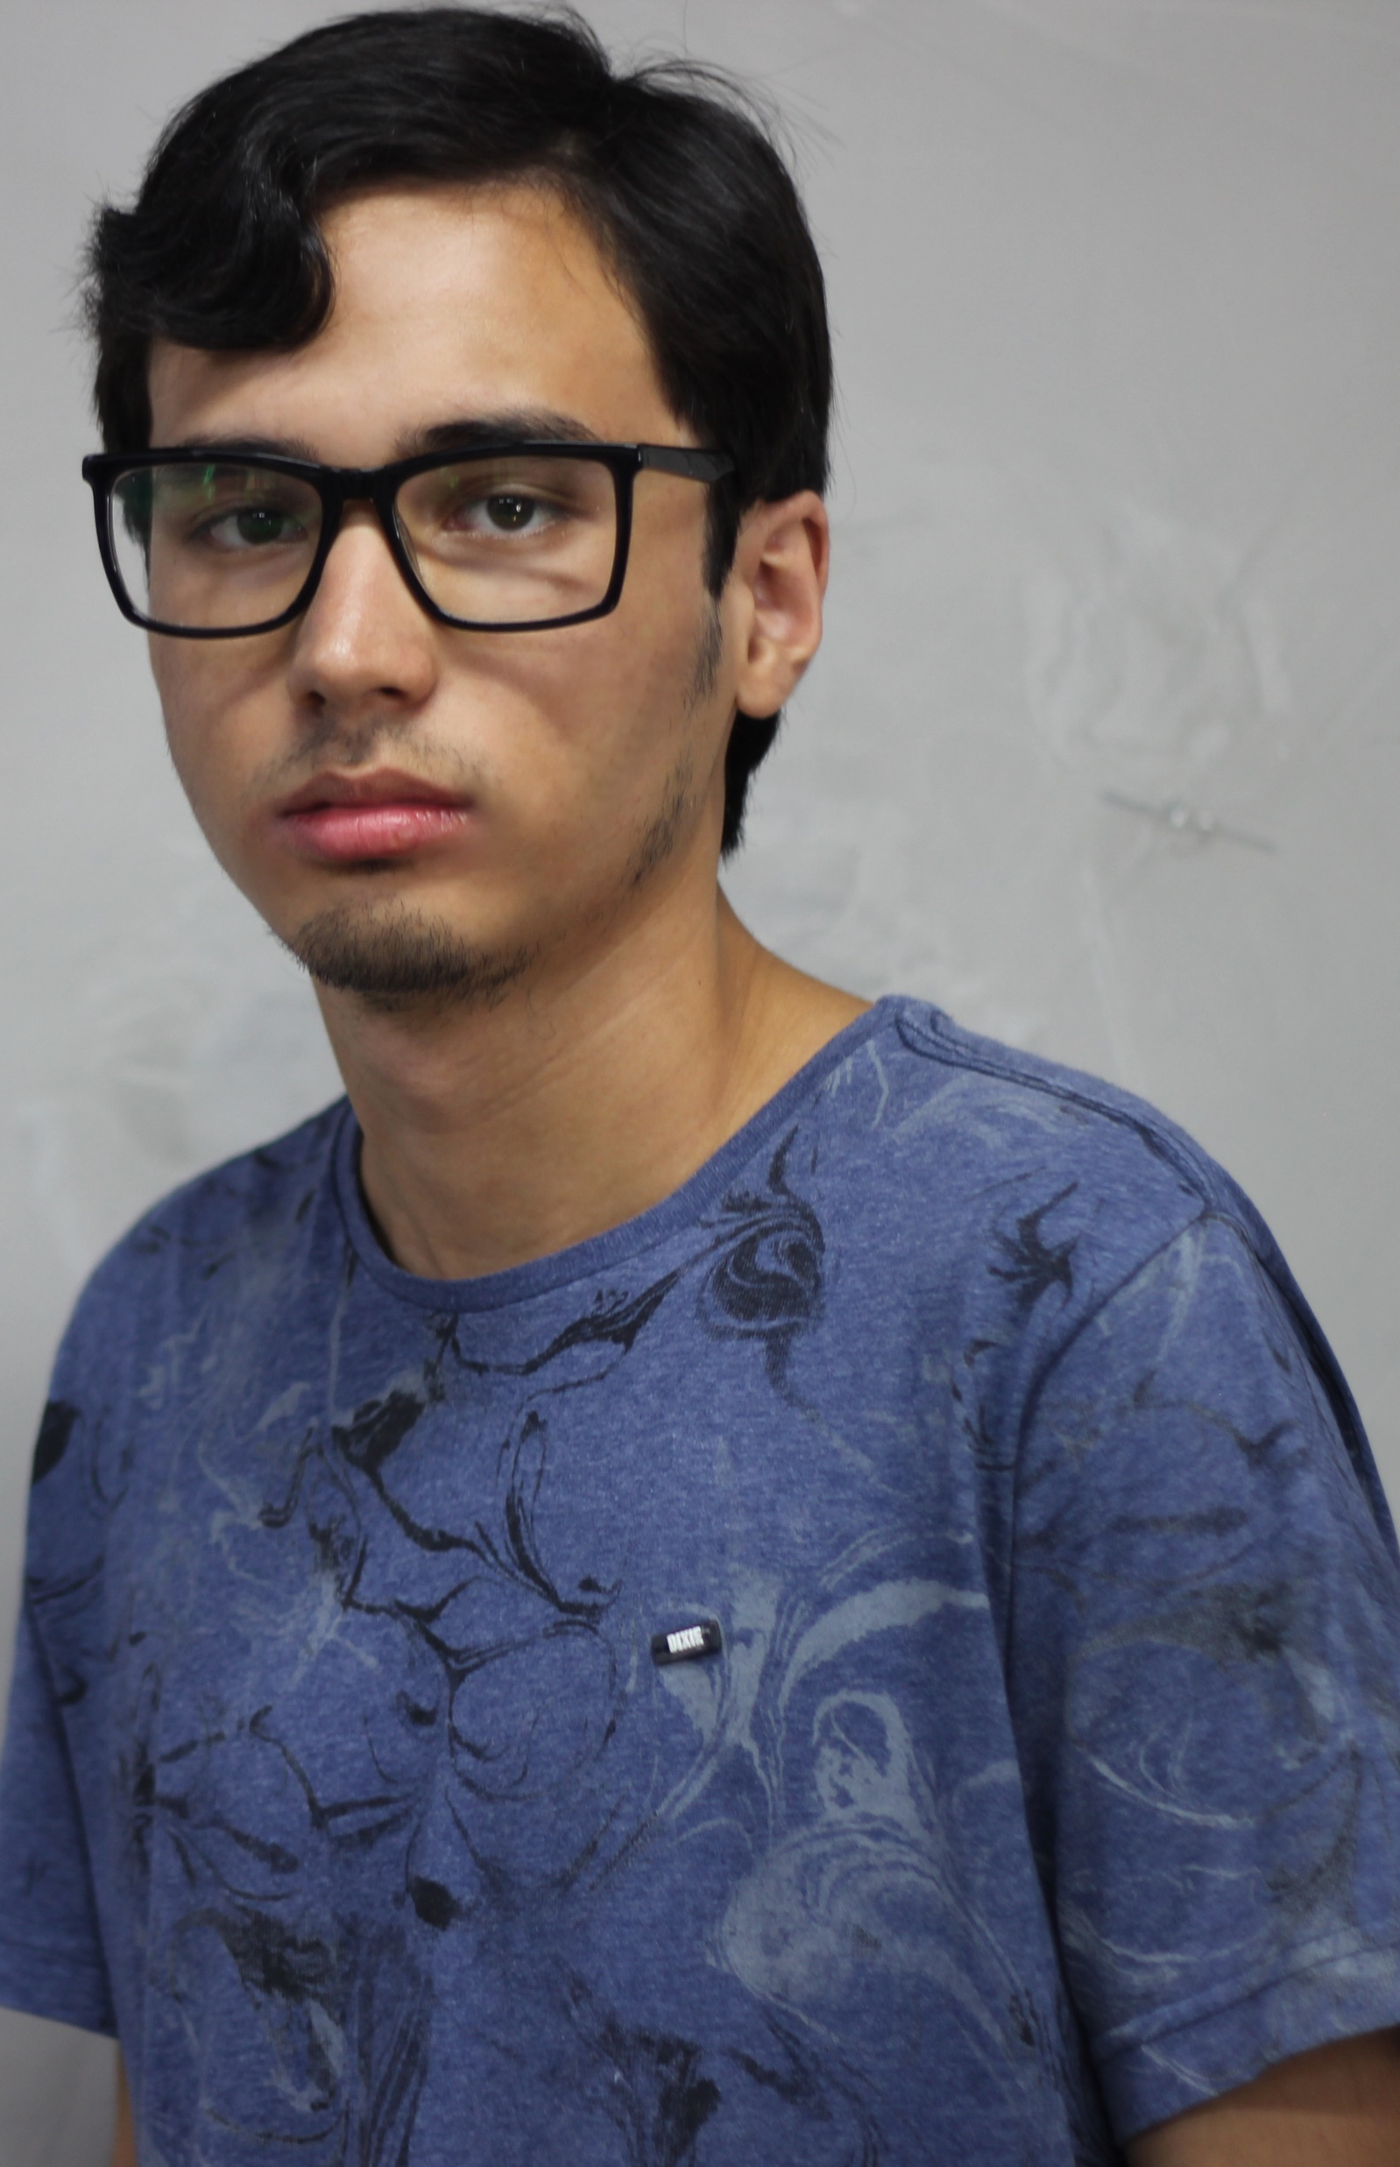
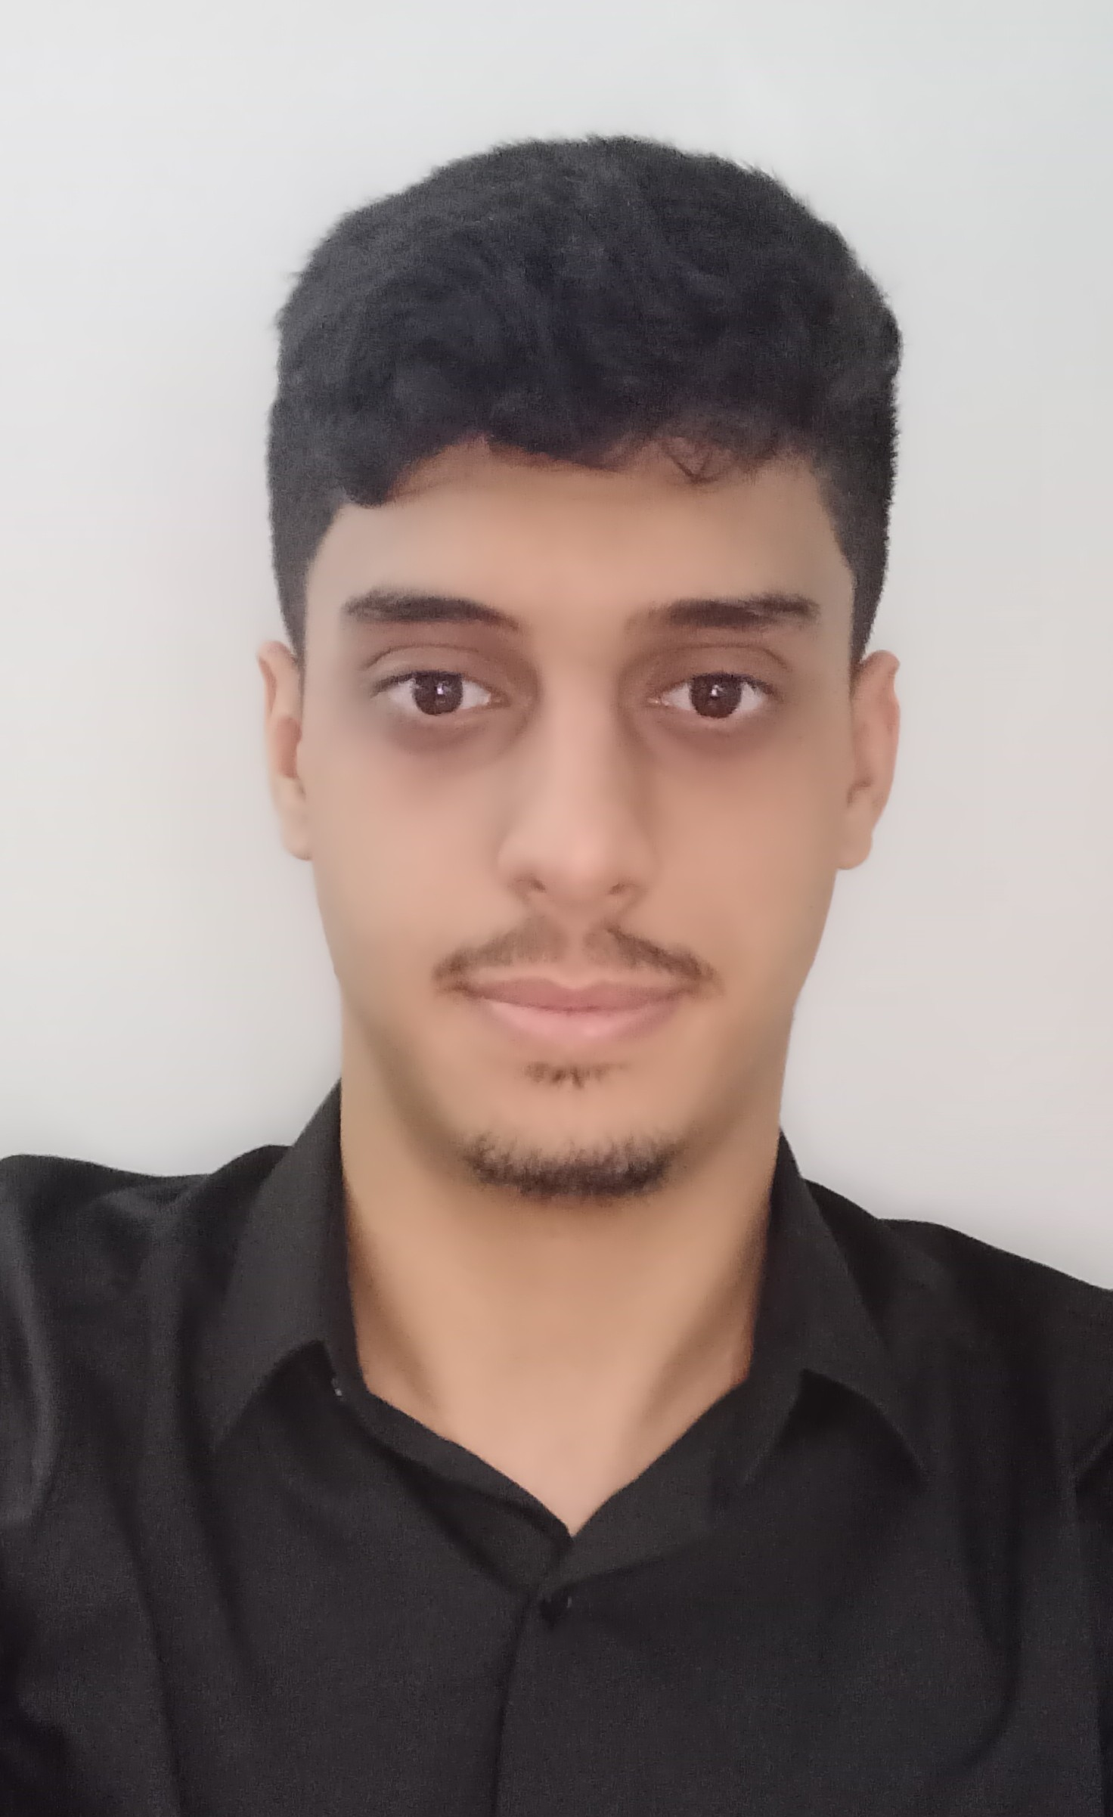
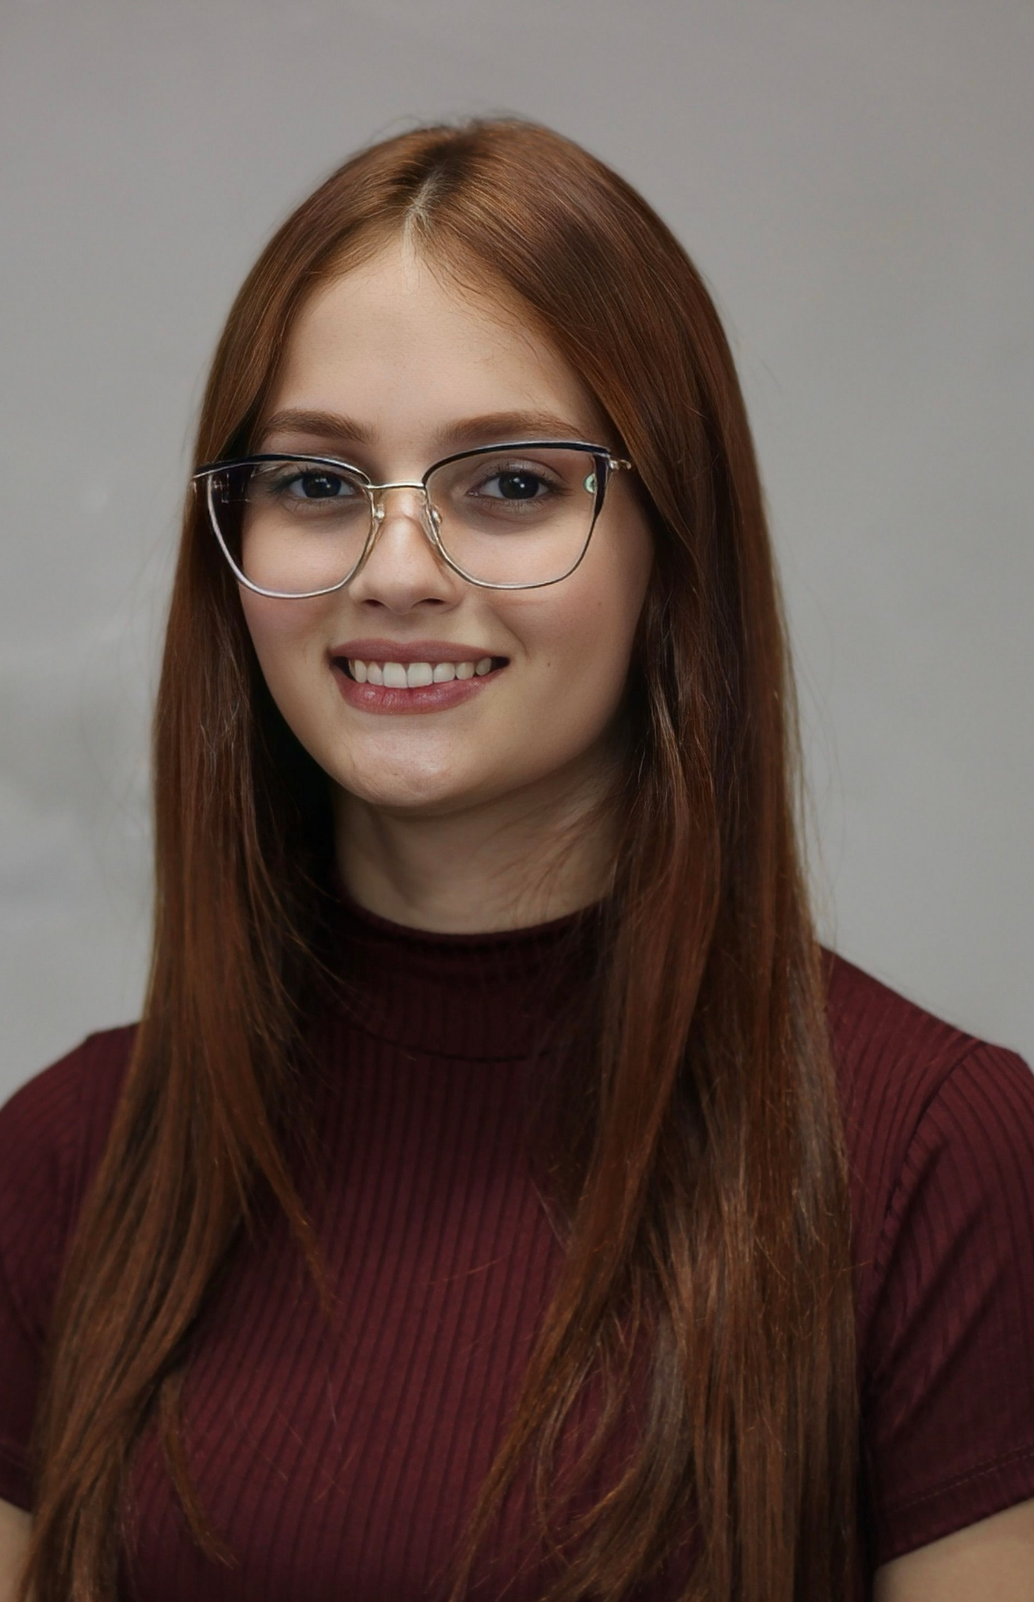
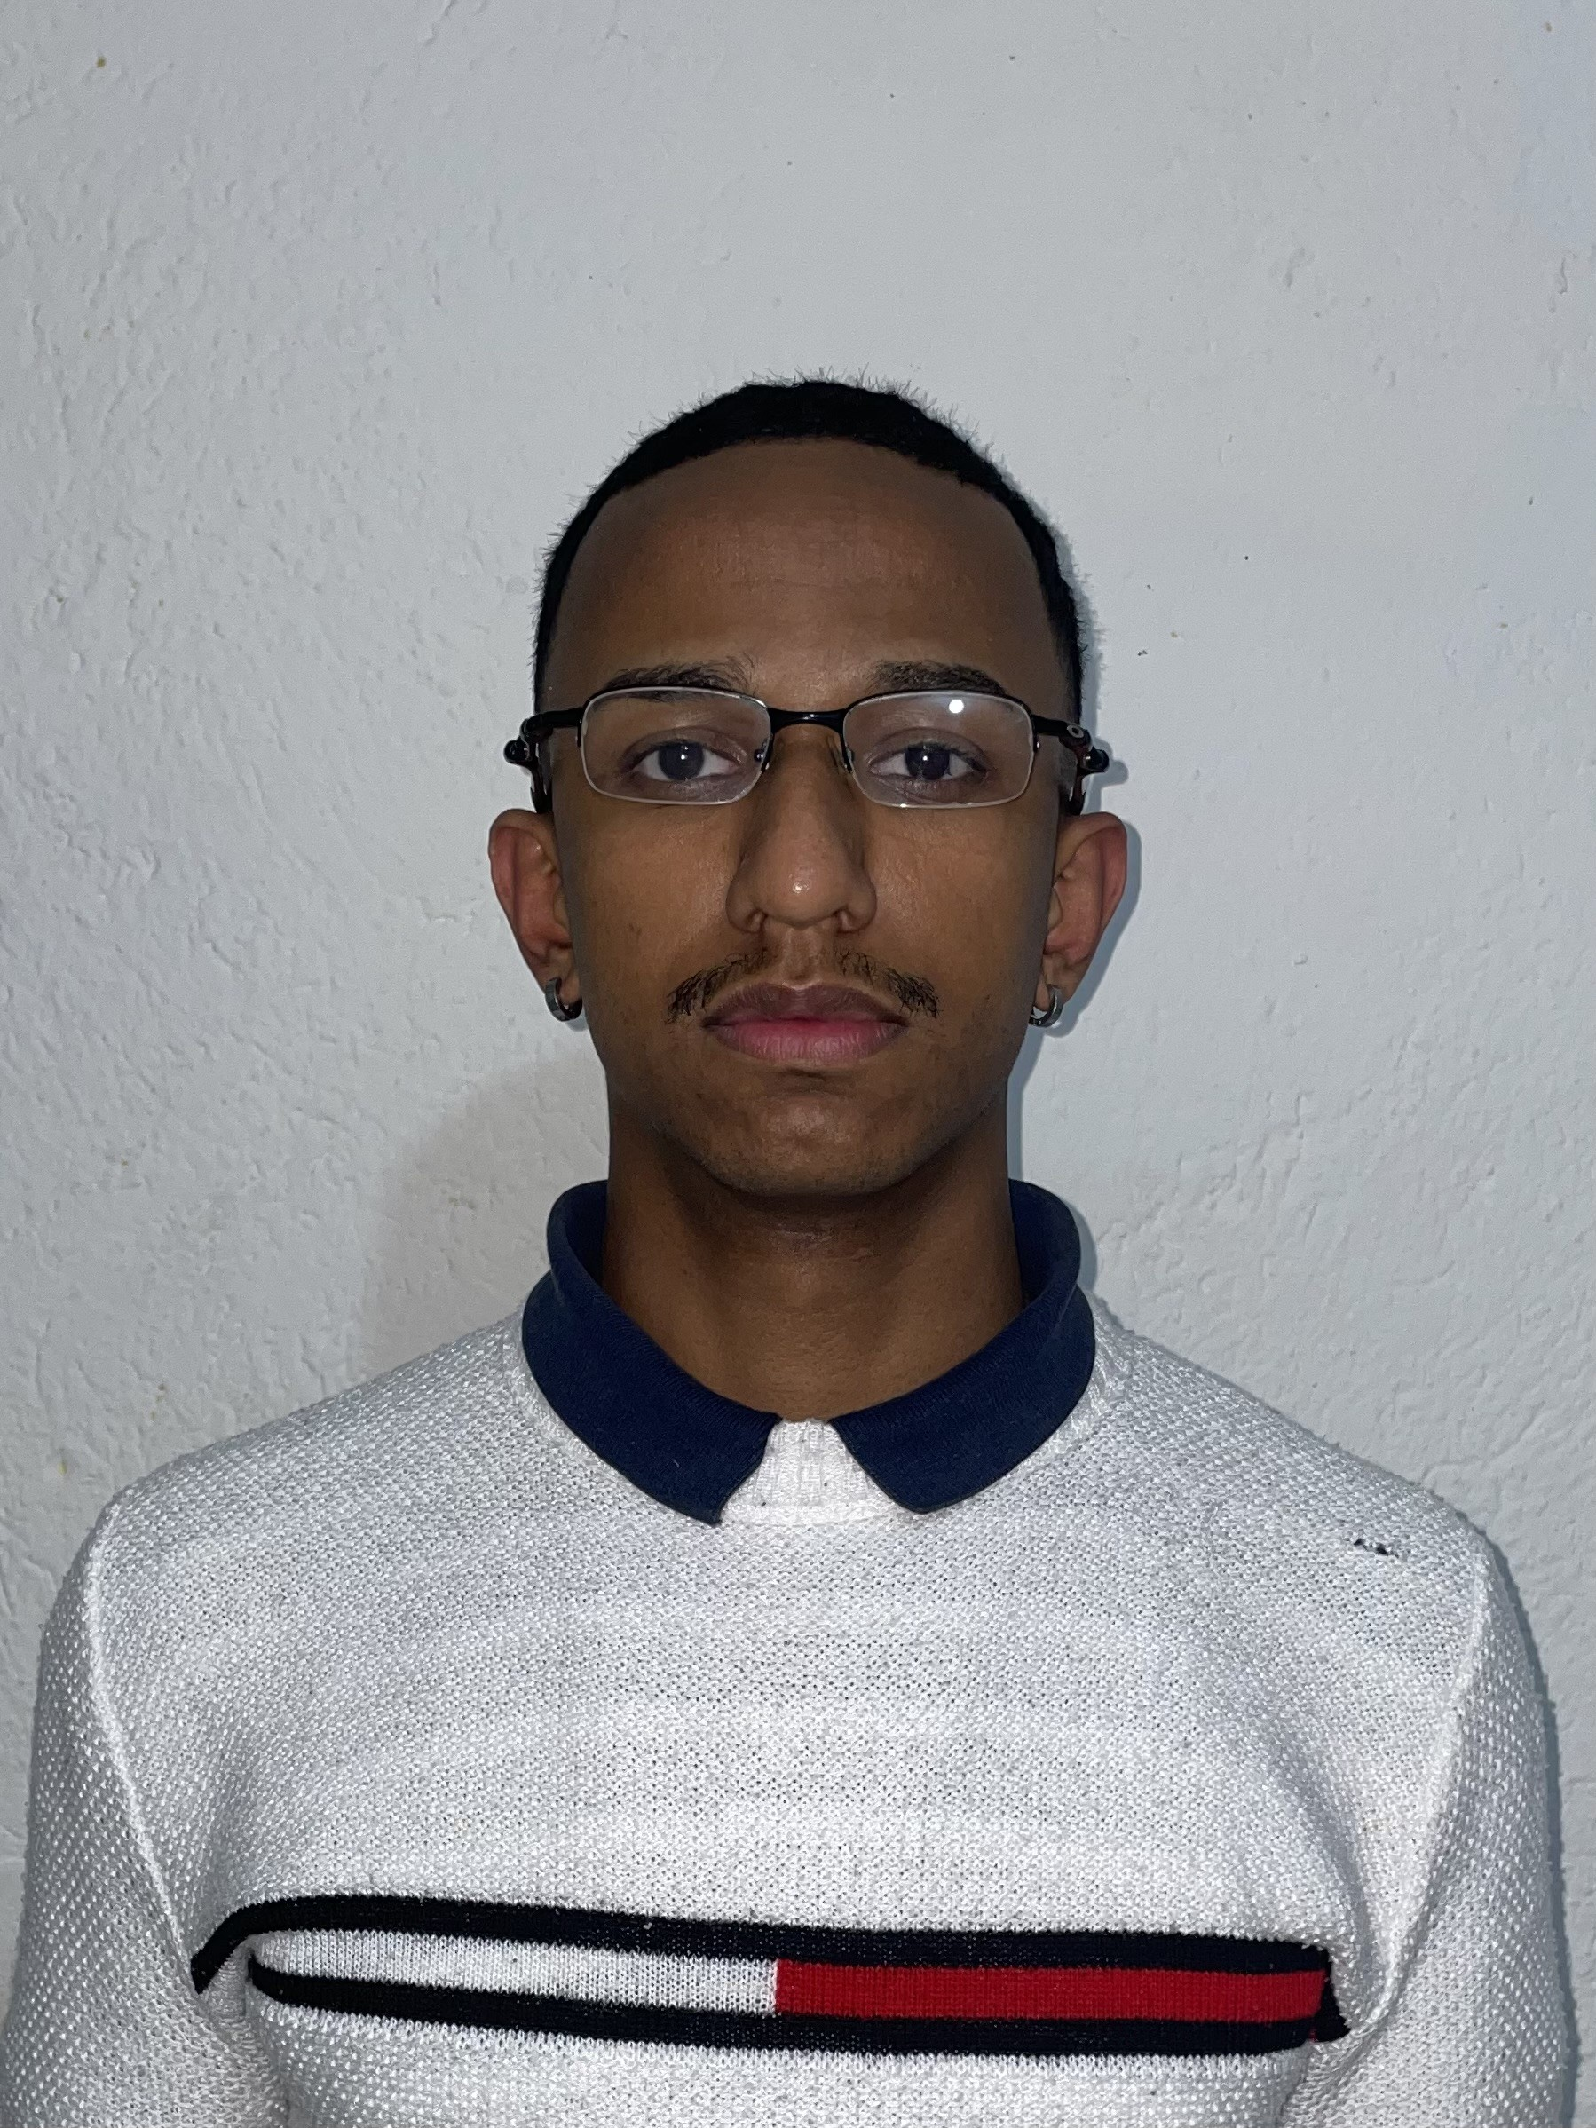
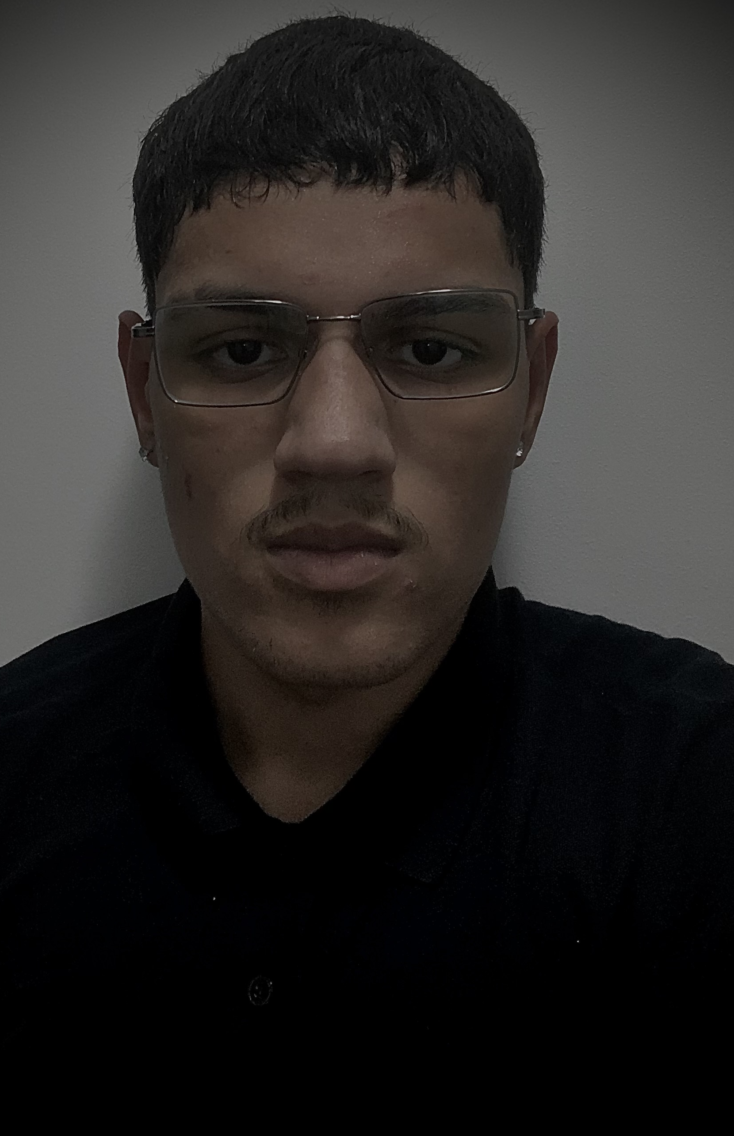

Matheus Shoji
NOSSO TIME
Arthur Wolfresgrun
Giulia Carmona
Marcelo Souza
Guilherme Gonçalves

Slide 3
Matheus Shoji
NOSSO TIME
Arthur Wolfresgrun
Giulia Carmona
Marcelo Souza
Guilherme Gonçalves

Slide 4
Matheus Shoji
NOSSO TIME
Arthur Wolfresgrun
Giulia Carmona
Marcelo Souza
Guilherme Gonçalves

Slide 5
Matheus Shoji
NOSSO TIME
Arthur Wolfresgrun
Giulia Carmona
Marcelo Souza
Guilherme Gonçalves

Slide 6
Matheus Shoji
NOSSO TIME
Arthur Wolfresgrun
Giulia Carmona
Marcelo Souza
Guilherme Gonçalves

Slide 7
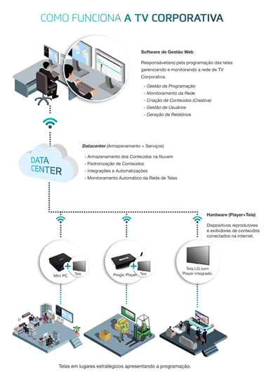
TV CORPORATIVA
Nossa empresa trabalha com sustentação de software de TV Corporativa, ou Mural Digital, é um canal de Comunicação Interna que consiste em telas instaladas dentro da empresa.
Elas ficam expostas continuamente aos colaboradores e são espalhadas em lugares estratégicos.
O objetivo é melhorar a comunicação interna da empresa oferecendo aos colaboradores um conteúdo mais atrativo, segmentado, assertivo e de fácil acesso.
CONTEXTO
PROBLEMA

Slide 8
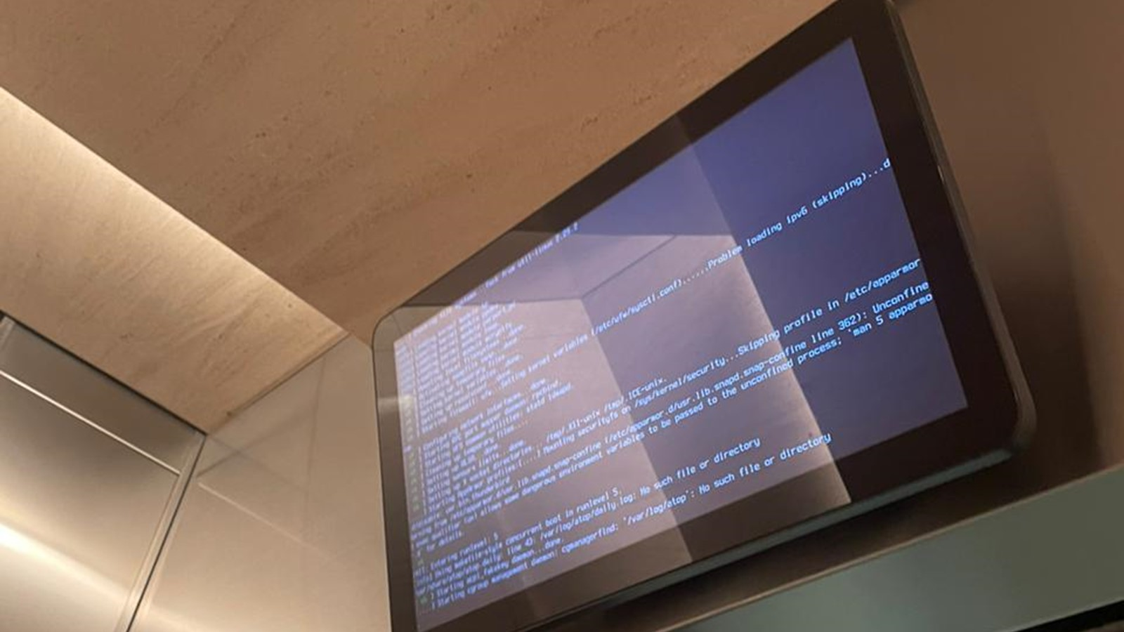
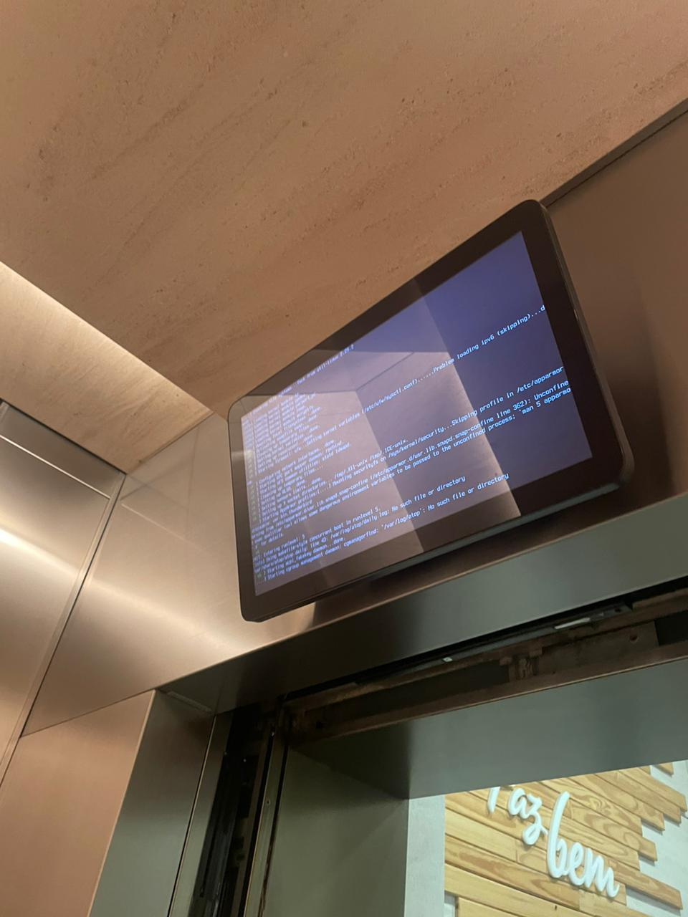
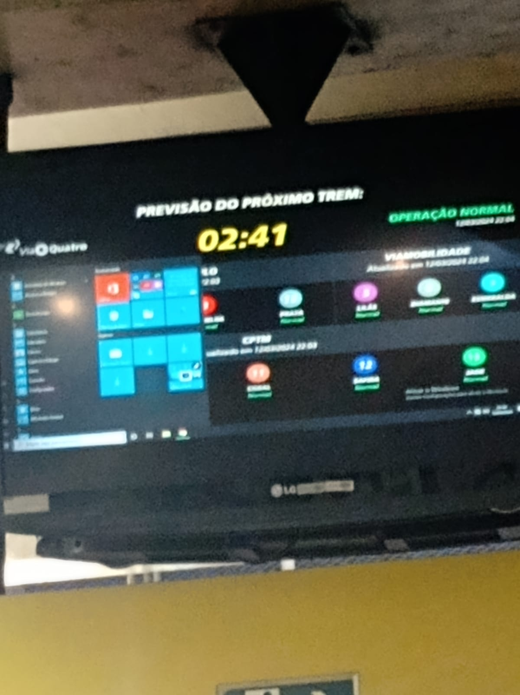
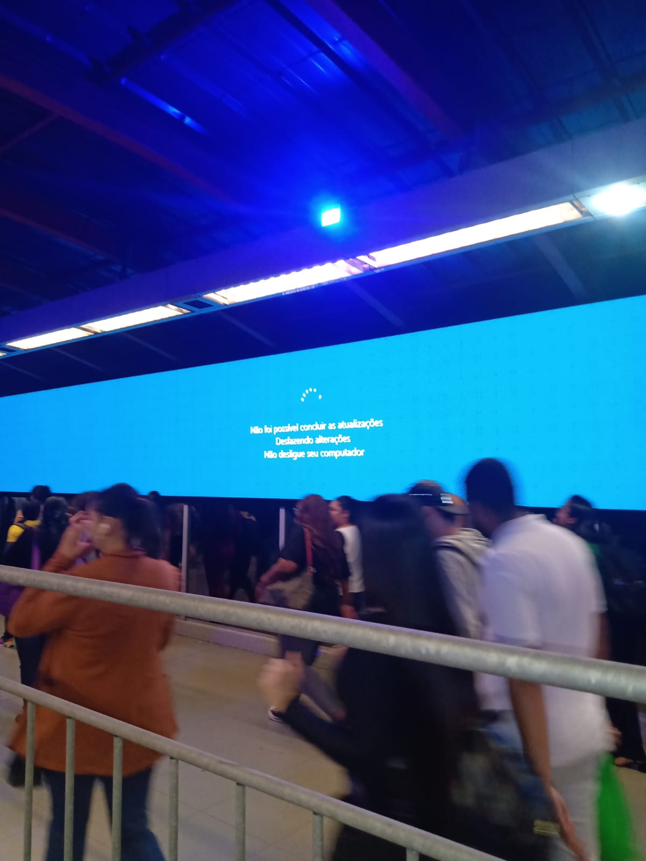
DESCONFIGURAÇÃO
PROBLEMA
INTERRUPÇÃO
O player interrompe a apresentação de conteúdos ao perder a conexão com a internet.

Slide 9
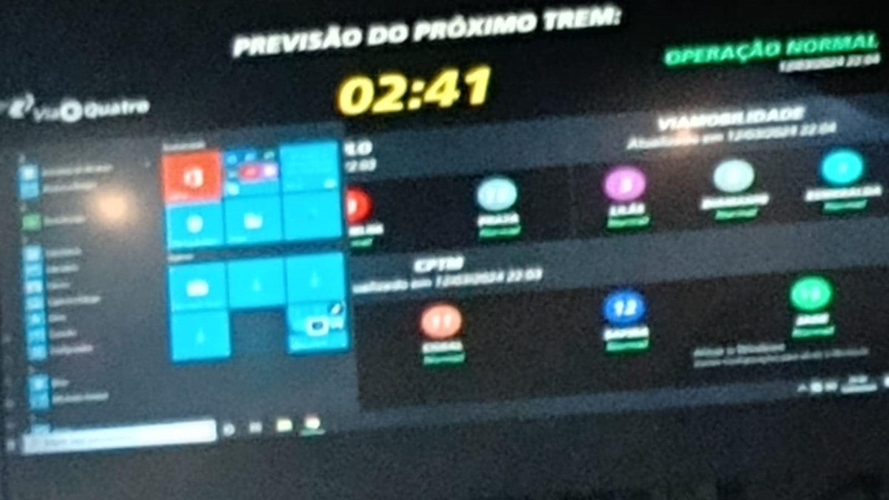
FALHA AO INICIAR
DESCONFIGURAÇÃO
PROBLEMA
Alterações indevidas na configuração da área de reprodução de vídeo, resultando em distorções ou perda de visualização.

Slide 10
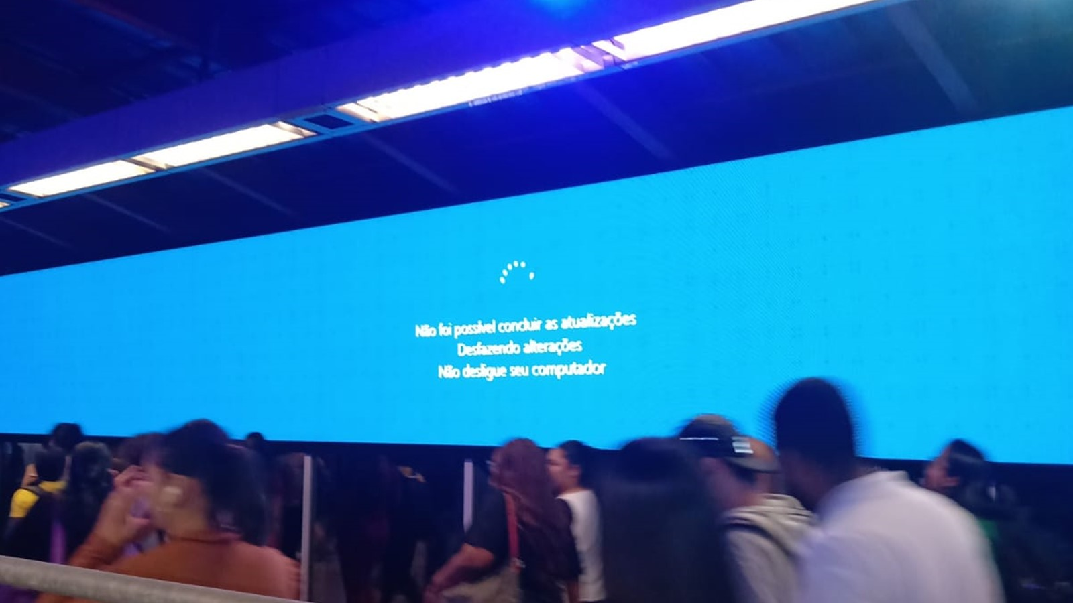

VOKE
Importância da TV corporativa no dia a dia
VISITA
FALHA AO INICIAR
PROBLEMA
Inconsistências que impedem a inicialização automática da reprodução de conteúdo ao ligar o dispositivo.

Slide 11

VOKE
Importância da TV corporativa no dia a dia
VISITA
Preparação seu dia com base nos dados da TV

Slide 12
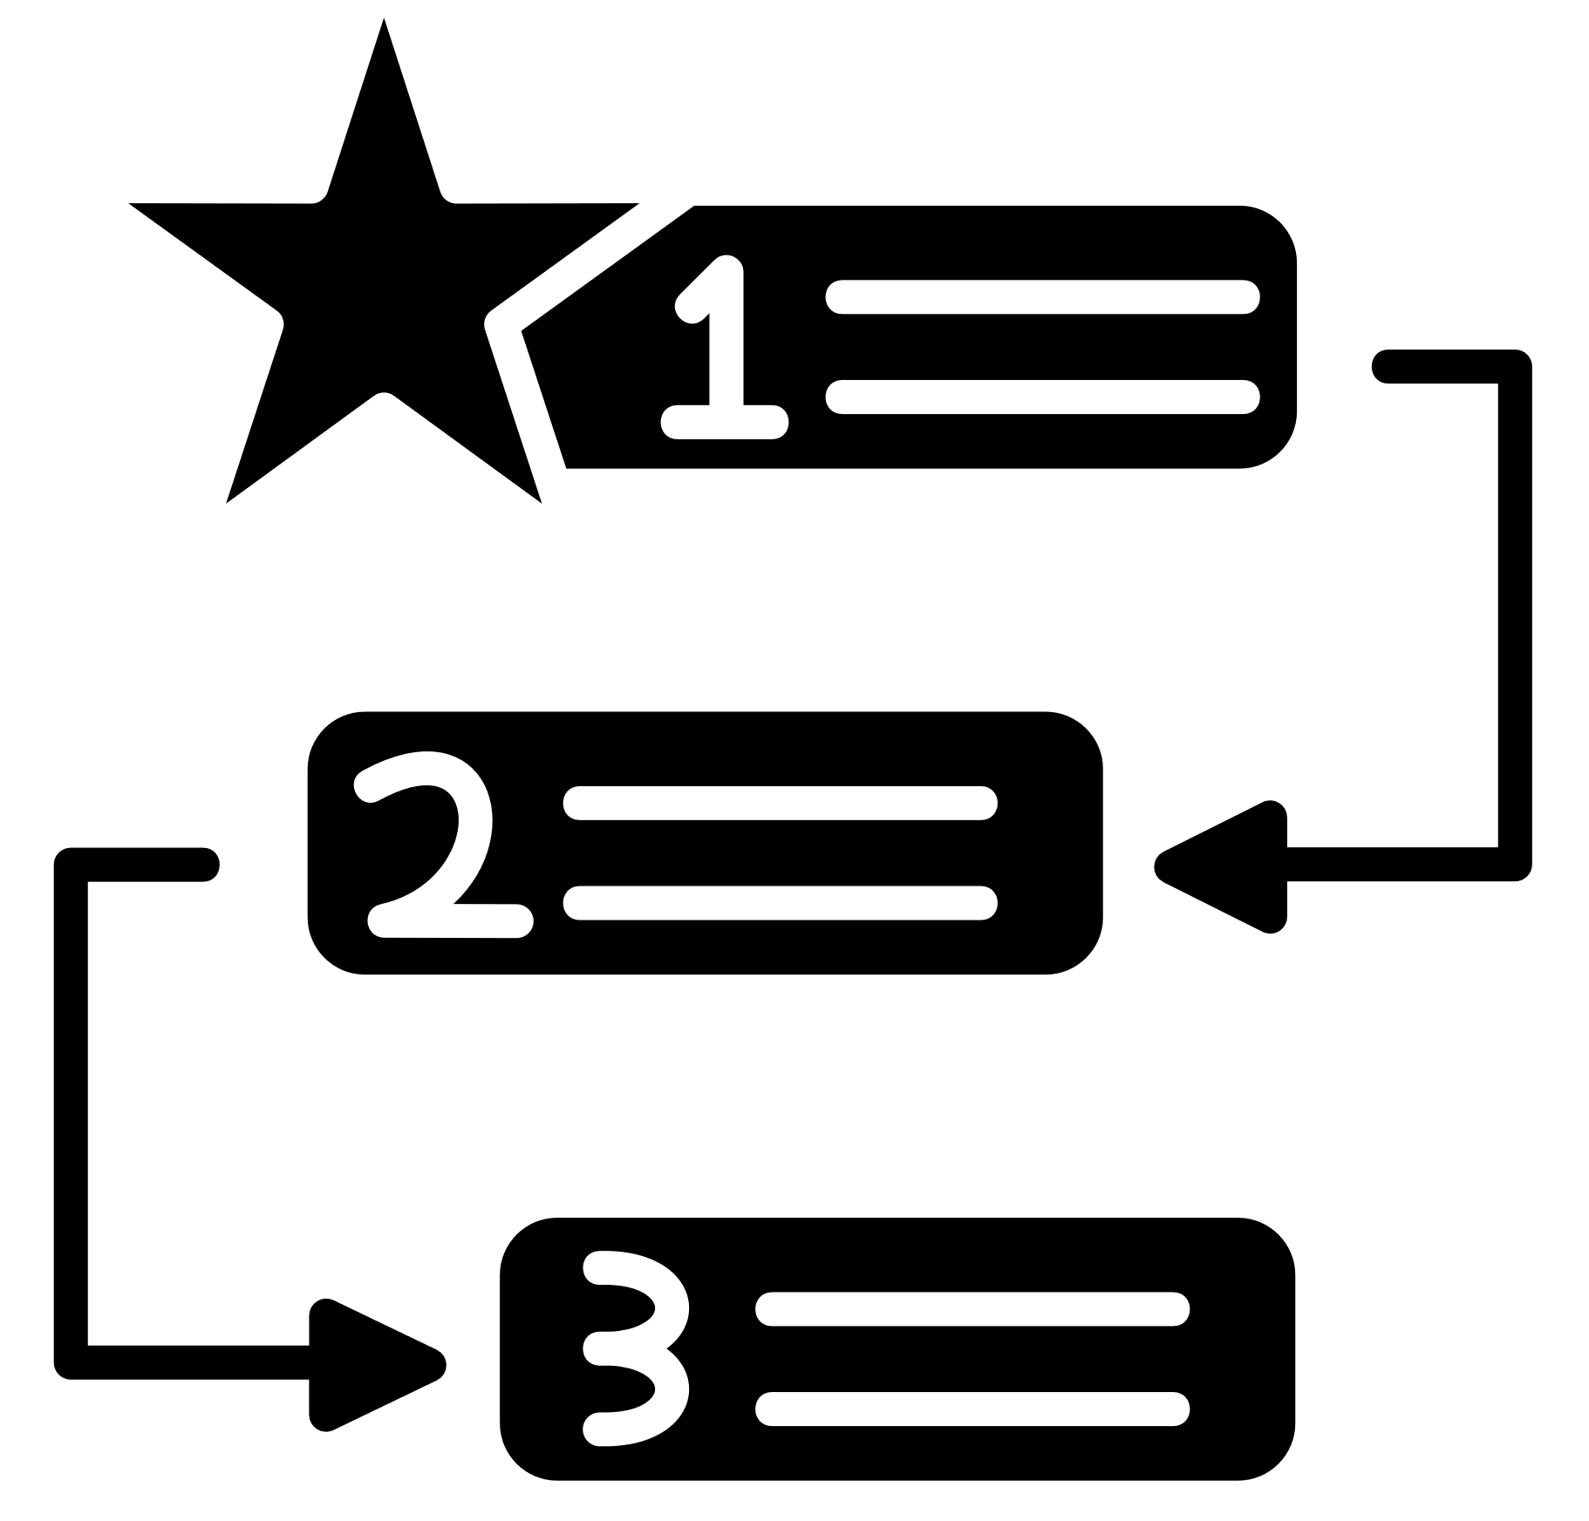
VOKE
Importância da TV corporativa no dia a dia
VISITA
Preparação seu dia com base nos dados da TV
Priorização das atividades

Slide 13

VOKE
Importância da TV corporativa no dia a dia
VISITA
Preparação seu dia com base nos dados da TV
Priorização das atividades
Imagem não foram autorizadas

Slide 14
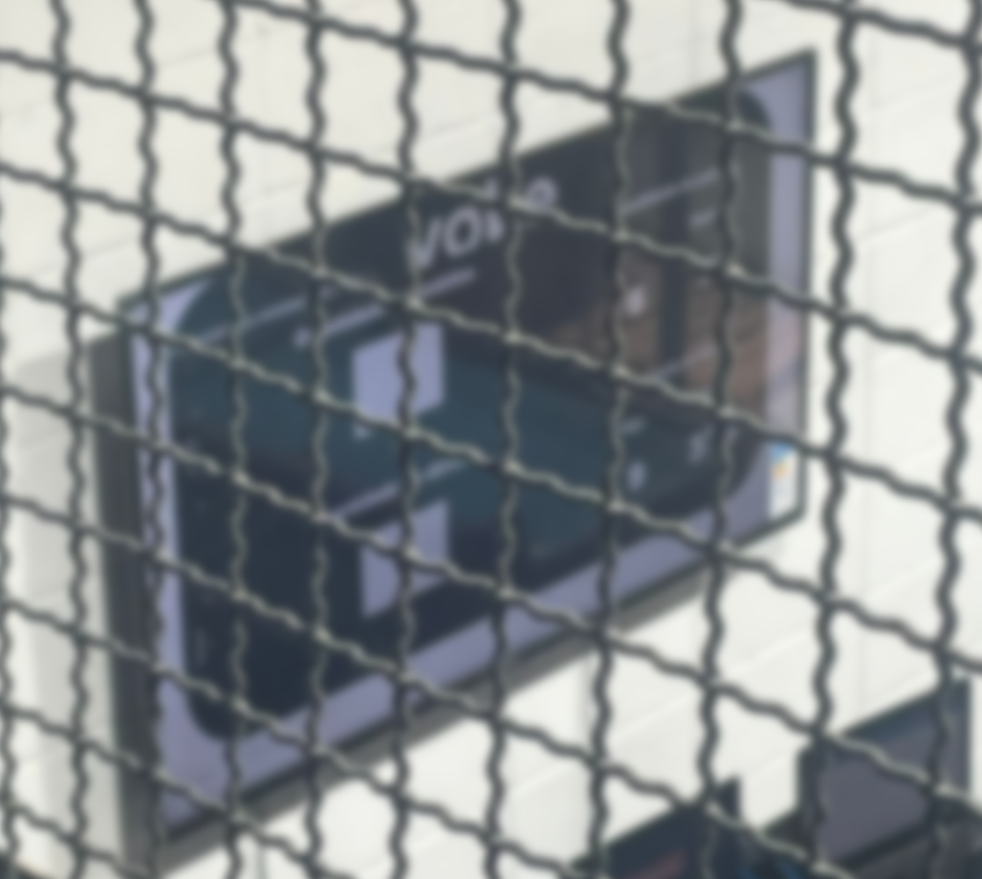
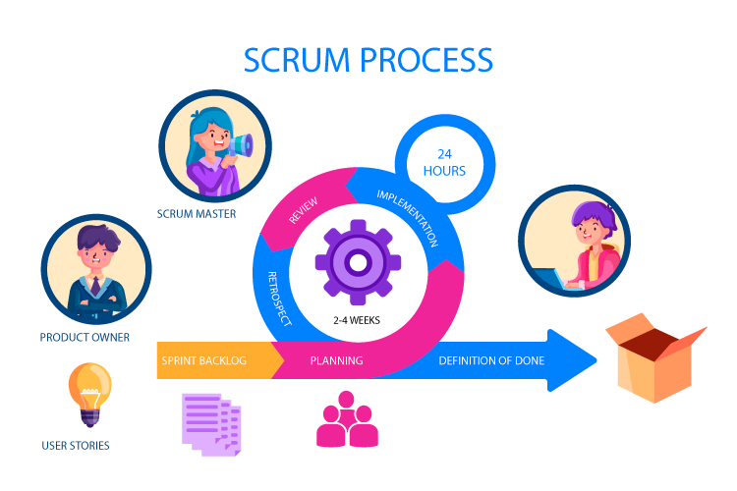
SCRUM
VOKE
Importância da TV corporativa no dia a dia
VISITA
METODOLOGIA
Preparação seu dia com base nos dados da TV
NÃO AUTORIZADO
Priorização das atividades
Imagem não foram autorizadas

Slide 15
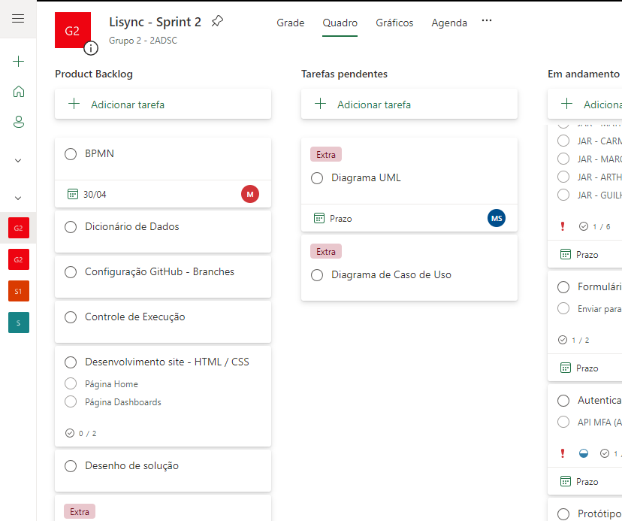

SCRUM
METODOLOGIA

Slide 16
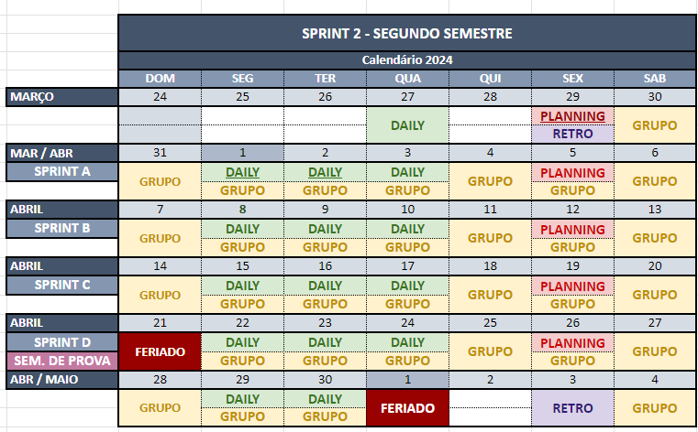

SCRUM
METODOLOGIA

Slide 17
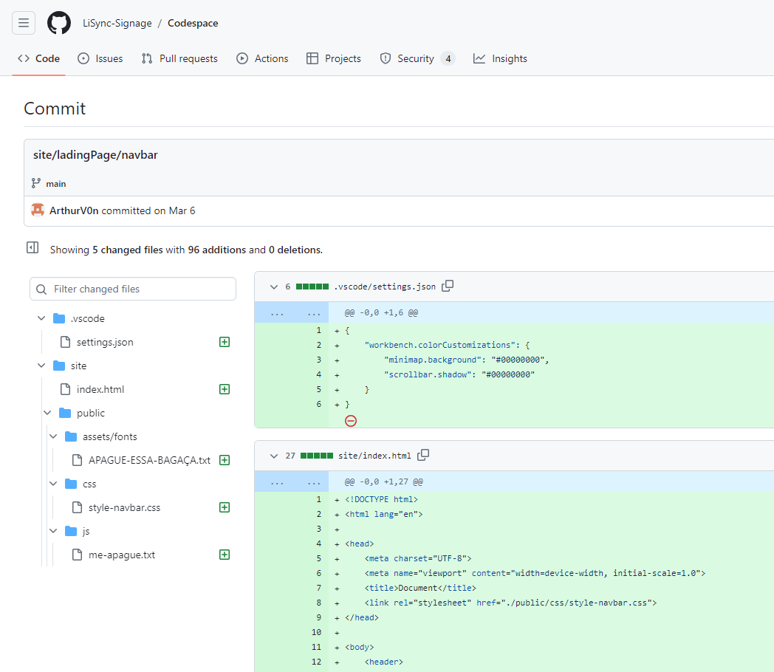

SCRUM
METODOLOGIA

Slide 18
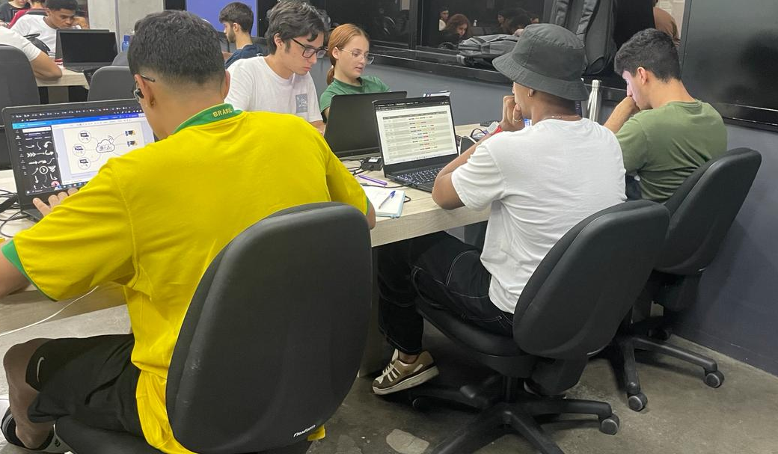

SCRUM
METODOLOGIA

Slide 19
SCRUM
METODOLOGIA

Slide 20
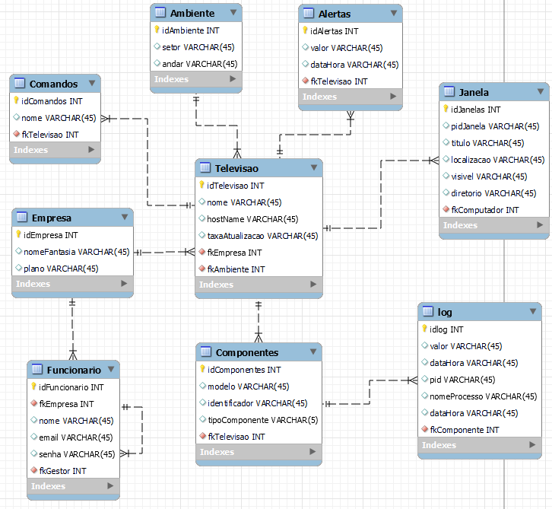
D.E.R.
ESPECIFICAÇÕES

Slide 21
D.E.R.
ESPECIFICAÇÕES

Slide 22
D.E.R.
Tabela televisão é a tabela central
Que tem ligações com diversos outros componentes
ESPECIFICAÇÕES

Slide 23


PRÓXIMOS PASSOS
Ligações da dashboards ao banco de dados
Alertas para usuários através do slack
Geração logs e envio ao banco de dados
CONCLUSÃO

Slide 24
NÃO
O QUE NA LISYNC TEM
Atrasos ou faltas nas reuniões
Notificamos previamente os participantes e estabelecemos dias e horários fixos para reuniões
Falta de ensaios para apresentação
Agendamos no calendário 3 dias para nos preparamos
LIÇÕES APRENDIDAS

Slide 25
NÃO
O QUE NA LISYNC TEM
Alinhamento com o grupo
Existe um grande entrosamento entre o time
Organização
Temos planejamento dos pontos mais relevantes para ser discutido nas reunião
LIÇÕES APRENDIDAS
Participação
Oferecemos um
ambiente seguro e acolhedor
para que todos possam
ser ouvidos sem julgamentos
APOIADORES

Slide 26
APOIADORES

